Slide 1
Recamondaziuns d’agir en connex culla preschientscha dil luf
21.05.2021
Notes:
Begrüssung
Dank für Teilnahme / Verständnis für Terminverschiebung und kein doodle (Sitzungszimmer stark besetzt)
Feststellung Präsenz

Slide 2
En general
Sch’ei duess reussir el futur da pussibilitar ina convivenza denter lufs ed animals da casa, ston ins instradar communablamein las suandontas mesiras:
intensivar il schurmetg dallas muntaneras
concepts da schurmetg cumplessivs per alps e pastiras ch’ein exponidas specialmein
regulaziun sperta da lufs problematics
tactica da spuentar lufs che vegnan ella vischinonza da vitgs
metter pli savens en seiv sendas da viandar, ed indemnisar ils purs per lavurs e cuosts ch’els han cun quei
megliera communicaziun per indigens e hosps.

Slide 3
Recamondaziuns d’agir
Senda instructiva PPAA/BUL
Tablas ufficialas PPAA/BUL cul code QR all’entschatta ed alla fin dallas sendas pertuccadas
https://www.bul.ch/view/data/6894/02%20FACHTHEMEN/06%20Alpwirtschaft/2021-02%20Lehrpfad%20DE.pdf
(las tablas san ins empustar direct tier il PPAA/BUL)

Slide 4
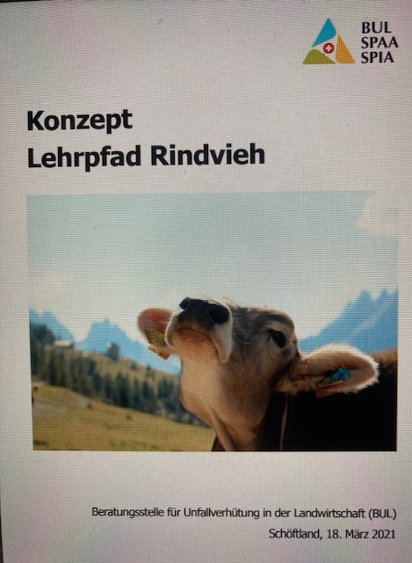
Recamondaziuns d’agir
Concept senda instructiva da muvel bovin, post da cussegliaziun per la prevenziun d‘accidents ell‘agricultura (PPAA/BUL)
Menader da project senda instructiva:
Heinz Feldmann | specialist da segirtad | +41 62 739 50 72 heinz.feldmann@bul.ch

Slide 5
Recamondaziuns d’agir
el futur duei ina applicaziun electronica (App) informar viandonts cun schinumnai «pushmails» nua ch’ei ha vaccas-mummas sin alps e pastiras.

Slide 6
Recamondaziuns d’agir
sur beef.ch <organisation@beef.ch san ins abonnar ina brev electronica (Newsletter). Quella informescha co igl ei da sedepurtar sch’ins frunta sin vaccas-mumma.

Slide 7
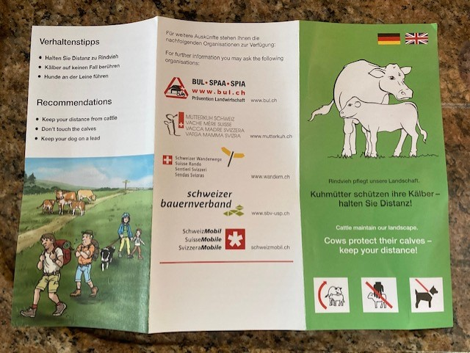
Recamondaziuns d’agir
flyer cun reglas da sedepurtar enviers muvels biestga
dueien esser disponibels ella canzlia communala, el biro turistic, ellas stizuns e sper las fueinas/plazs da grillar.

Slide 8
Recamondaziuns d’agir
mesiras generalas cun tgauns da protecziun da muntaneras
montar tablas da signalisaziun
la seiv: segira da pertgirar e survigilada
informar ad uras ils«vischins»
fegl d’informaziun / Comic dall’AGRIDEA

Slide 9
Recamondaziuns d’agir
singuls biros turistics porschan en lur programs pils hosps la pusseivladad da s’informar dils tgauns da schurmetg da muntaneras ch’ein en acziun (program da hosps da Sedrun Mustér Turissem)
contact: Sedrun Disentis Turissem SA,
+41 (0)81 920 40 30
s’annunziar cun e-mail

Slide 10
Recamondaziuns d’agir
serradas temporaras da vias / metter en claus
tablas specialas da scamond
cumpetenzas (responsabels per las sendas da viandar dallas vischnauncas / BAW / post specialisau dil cantun / gerau/responsabel d’alp)
communicaziun sur las organisaziuns turisticas

Slide 11
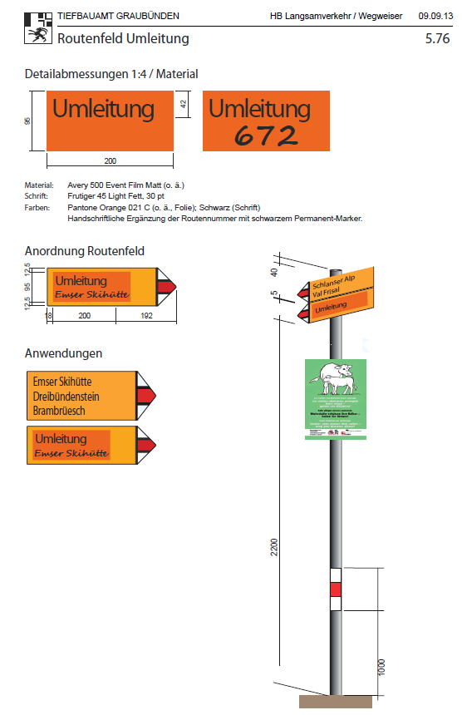
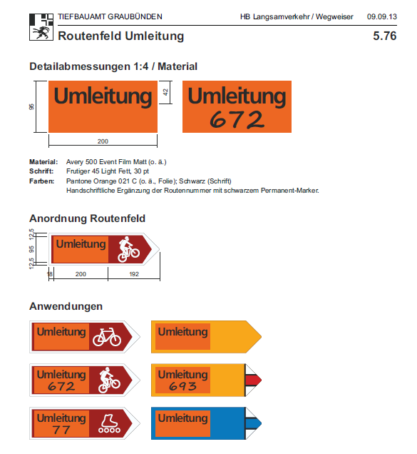
Recamondaziuns d‘agir
deviaziuns

Slide 12
Recamondaziuns d’agir
Definir las persunas da contact ellas vischnauncas ed ell’agricultura
discuorer e secunvegnir in cun l’auter en mintga vischnaunca
representants suprastonza communala / gerau/a dallas alps/turissem

Slide 13
Recamondaziuns d'agir
fegls d’informaziun/flyers guardiaselvaschina/vischnaunca co sedepurtar sch’ei ha lufs ella cuntrada
exempels: Ilanz/Glion, Lumnezia, Sursaissa Mundaun. Adattar als agens basegns. Metter ora ellas canzlias, el biro turistic, ellas stizuns e sper las fueinas/plazs da grillar.
luf.pdf (regiun-surselva.ch)

Slide 14
Recamondaziuns d'agir
ulteriuras mesiras
Il post per la prevenziun d’accidents ell’agricultura (PPAA/BUL) fa expertisas da segirtad en connex culla prevenziun d’accidents e conflicts cun tgauns da protecziun da muntaneras ufficials (cundiziuns gliesta da puncts «muvel bovin e sendas da viandar»)
Meinaproject senda instructiva:
Heinz Feldmann | expert da segirtad
| +41 62 739 50 72
heinz.feldmann@bul.ch

Slide 15
Communicaziun turissem
Eveniment: Prighel per carstgaun e/ni animal (motivs pusseivels: tgauns da schurmetg da muntaneras, curdada da crappa, lavina, lavurs da construcziun eav.)
Cumpetenza (vischnaunca territoriala) gerau d’agricultura
Mesira Ina senda da viandar vegn serrada ni sviada. Ni ch’ina senda da viandar vegn puspei aviarta alla fin digl eveniment.
Communicaziun 1 El cass d‘ina serrada ni reavertura d‘ina senda da viandar tarmetta il/la collaboratur/a communal/a /r responsabel/-a (p. ex. menader/menadra survetsch tecnic) in e-mail allas suandontas adressas:
1. Wanderwege Graubünden: paul.mueller@wwgr.ch e/ni info@wwgr.ch
annunzia a swisstopo e Schweiz Mobil
2. biro d‘informaziun local ni organisaziun turistica
adattar sin Outdooractive / pagina web
informaziun turistica als spurtegls sco era tier damondas (telefon, e-mail eav.)
3. Sch‘ei pertucca tgauns da schurmetg/lufs, annunziar a Peter Oberholzer (post specialisau traffic plaun): peter.oberholzer@tba.gr.ch
monitoring al Cantun dils cass da problems tgauns da schurmetg/lufs
Communicaziun 2 Survegn l’organisaziun turistica ina reclamaziun da hosps, contactescha ella il/la collaboratur/a responsabla dalla vischnaunca. Lezza sclarescha la situaziun cul/s pur/s ed activescha communicaziun 1.

Slide 16
Communicaziun turissem
Annunzia all‘organisaziun turistica responsabla
info@flf.ch, jascha.schmid@flf.ch
info@disentis-sedrun.ch
brigels@surselva.info
ilanz@surselva.info
obersaxen@surselva.info
vallumnezia@surselva.info
info@safiental.ch
marketing@surselva.info (per Sumvitg e Trun)
visitvals@vals.ch

Slide 17
Recamondaziuns d'agir
sustegn dallas vischnauncas
agid finanzial per:
cumprar material per far seiv
indemnisar lavur supplementara per clauder ora sendas da viandar. A liunga vesta sto gl’uffeci federal BAFU surprender quels cuosts
separticipar allas expertisas da segirtad dil PPAA/BUL

Slide 18
Persunas da contact / cumpetenzas dalla guardiaselvaschina
Persunas da contact
Rein Anteriur Cavegn Martin, Sedrun
  Bundi Daniel, Curaglia
  Durschei Thomas, Mustér
    Degonda Adriu, Rabius
    Jörimann Ueli, Zignau (schef)
Glogn Caminada Arnold, Vrin (schef)
Bundi Gion, Zignau
Schmid Moritz, Val S. Pieder
Caminada Pirmina, Surcasti
Ragettli Patric, Ruschein
Derungs Gieri, Glion

Slide 19
Sensibilisaziun
entscheiver a communicar proactiv
Regiun Surselva ei plattafuorma per distribuir allas vischnauncas il material d’informaziun e da communicaziun

